Slide 1

Visione Artificiale
~ I Assignment ~
Face morphing
Andrea Spinelli

Slide 2
Indice
Pipeline
Pipeline
Analisi dei requisiti
Costruzione della classe
Documentazione e osservazioni
Risultati
1
2
3
4
Prefazione: lo sviluppo della pipeline sopracitata è avvenuta nel periodo compreso 21 marzo 2025 – 6 Aprile 2025. Nelle slide a seguire si commenterà lo sviluppo step-by-step del codice per la risoluzione della consegna data. Relativi riferimenti e citazioni durante lo sviluppo saranno seguiti da link messi in apice (es. ^{[link]}), a cui fanno riferimento alla bibliografia in calce alle presentazione.
1
Andrea Spinelli

Slide 3
1 – Analisi dei requisiti
Consegna
Requisiti:
Caricare 2 immagini (src e dst) e rilevare i volti.
Ritagliare, alle stesse dimensioni, e allineare i volti (traslation + scale), in modo tale che il loro centro si sovrapponga.
Rilevare i landmark di riferimento dei volti, facendo uso della libreria dlib; se necessario si possono considerare ulteriori punti.
Calcolare la triangolatura di Delaunay.
Calcolare i landmark di riferimento intermedi e la corrispettiva triangolatura per valori variabili di t.
Costruire una propria funzione di trasformazione affine per trasformare sia le immagini mobili che quelle di riferimento, considerando i punti di riferimento intermedi .
Unire le trasformazioni finali delle immagini attraverso una somma pesata.
Raccogliere le trasformazioni di transizione, per valori variabili di t, e generare un video/gif.
Analisi dei requisiti:
Si osserva che l’obiettivo del problema è quello di effettuare il face morphing di due immagini (fonte e destinazione) da una trasformazione affine intermedia, quest’ultima costruita senza fare uso di altre classi o metodi diretti ausiliari.
Per una corretta trasformazione dei volti si richiede che questi corrispondano: ritagliando, traslando e scalando le immagini opportunamente alla stessa dimensione.
Per la rilevazione dei landmark è possibile far uso della libreria ^{[1]}dlib, mentre, per la gestione e l’elaborazione delle immagini e dei landmark, consideriamo di far uso delle librerie numpy e opencv.
Rilevati i landmark delle rispettive immagini bisogna calcolare la triangolatura di Delaunay.
Le immagini devono eseguire le loro rispettive trasformazioni dato un valore t di riferimento, inoltre, per valori variabili di t, si richiede di generare un video/gif delle trasformazioni di face morphing (warping e blending) intermedie.
2
Andrea Spinelli

Slide 4
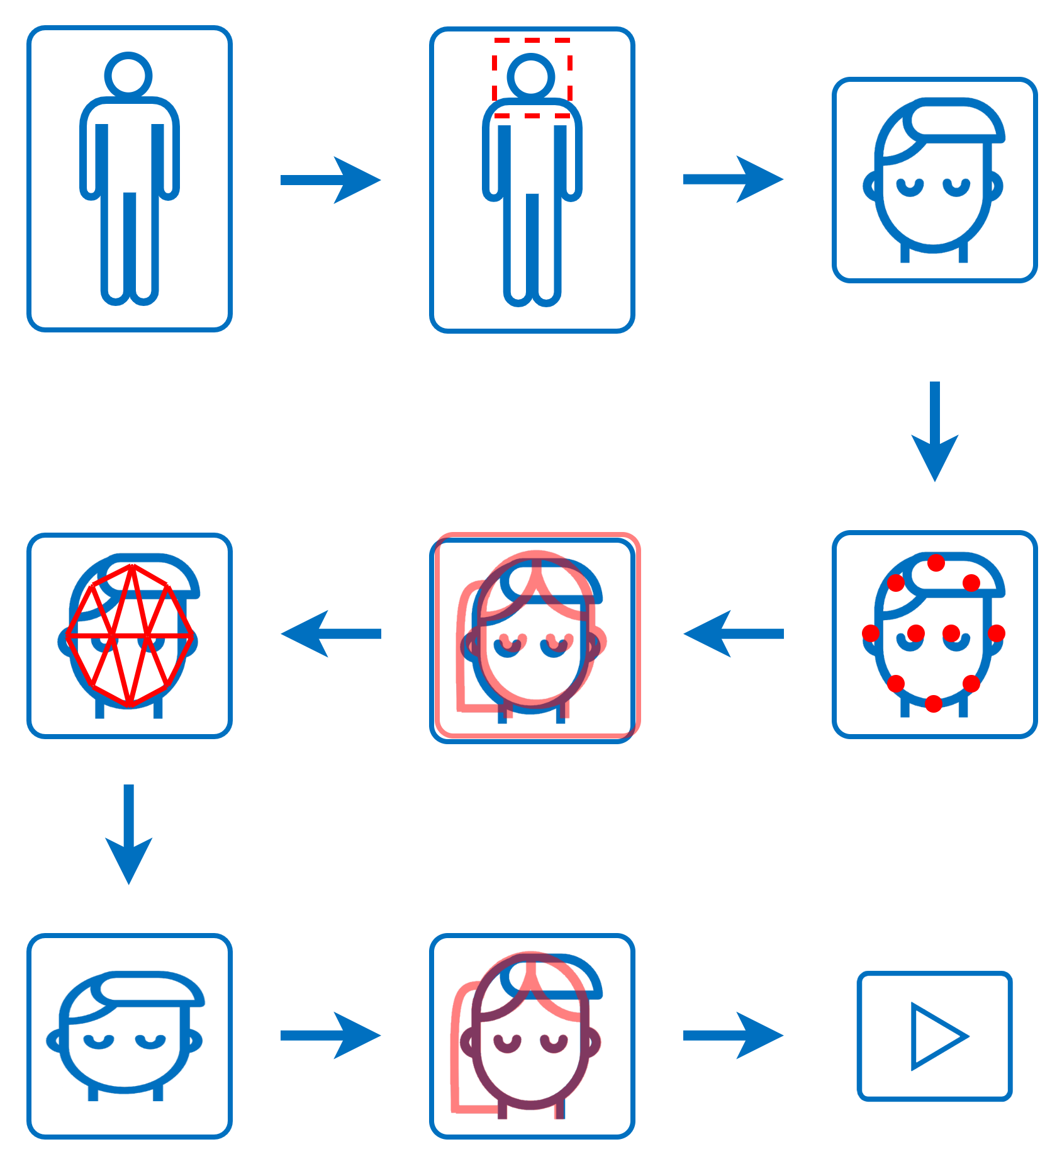
1 – Analisi dei requisiti
Suddivisione in sotto-problemi
Dall’analisi dei requisiti effettuata si è determinato un flusso di operazioni, suddividendo il problema nei seguenti sotto-problemi:
Acquisizione delle immagini;
Rilevamento dei volti;
Ritaglio e ridimensionamento delle immagini;
Calcolo dei landmark;
Allineamento delle immagini;
Calcolo della triangolatura di Delaunay;
Warping delle immagini;
Morphing delle immagini;
Generazione del video/gif.
3
Andrea Spinelli

Slide 5
2 – Costruzione della classe
Scheletro della classe
Per la risoluzione del problema, e per futuri usi ed implementazioni, si è pensato di creare modulo python con la classe Morpher, così da gestire ciascun compito dei sotto-problemi estratti precedentemente.
Nella figura accanto, si propone lo scheletro della classe, dalla quale discuteremo la risoluzione del problema per ciascun compito.
Innanzitutto, per i sotto-problemi 1. e 2., si è definita la classe Morpher che, alla sua inizializzazione, prende in input le immagini src e dst (le quali vengono acquisite e passate da un programma esterno tramite il modulo cv2) e il parametro di trasformazione t.
Dopodiché la classe parametrizza altri valori: la dimensione delle immagini, row e col, che si suppone inizialmente sia la stessa per entrambe; e gli oggetti ^{[2]}detector e predictor, della libreria dlib, per effettuare il rilevamento e la predizione dei volti nelle immagini.
class Morpher():
def __init__(...):
def swap_src_dst(...):
def __crop_faces(...):
def __get_landmarks(...) -> ...:
def __get_triangulation(...) -> ...:
def __get_indexes(...) -> ...:
def __warp(...) -> ...:
def morph(...) -> ...:
def __create_video(...):
4
Andrea Spinelli

Slide 6
2 – Costruzione della classe
Ritaglio e ridimensionamento
def __crop_faces(self):
Si è presupposto inizialmente che le immagini siano delle stesse dimensioni. In genere non è sempre detto che lo siano, un altro problema inoltre è se in un’immagine il volto è in primo piano, mentre nella seconda no.
Per risolvere il sotto-problema 3. si è implementato il metodo __crop_faces(), il quale risolve il problema dei volti in ‘primo’ e ‘secondo’ piano, e della dimensione delle immagini, nel seguente modo:
Si rilevano i punti estremi dei rettangoli che inscrivono i volti, tramite un metodo dell’oggetto parametrizzato detector.
Si considera un margine (margin) di 1.65 in modo tale da ritagliare non solo la faccia ma l’intera testa.
Dato il margine, per ciascun immagine si calcolano i nuovi rispettivi punti estremi che inscrivono tutta la testa.
Si ritagliano i volti e, con il metodo fornito dalla libreria cv2, si ridimensiona l’immagine dst all’immagine src.
Si conservano i nuovi valori delle dimensioni row e col delle immagini, stavolta uguali per entrambe.
Un’osservazione riguardo il sotto-problema 5.: per allineare i volti, si è pensato inizialmente di implementare un metodo a parte, ^{[3]}__align_faces(), dati i landmark (successivamente si spiega come ricavarli); tuttavia, senza perdere l’ordine delle operazioni da effettuare, si è trovata una tecnica molto più efficace che verrà spiegata successivamente nel metodo __morph().
5
Andrea Spinelli

Slide 7
2 – Costruzione della classe
Landmark e triangolazione
def __get_landmarks(img: cv2.typing.MatLike) -> list:
Per il sotto-problema 4. si è implementato il metodo __get_landmarks(), il quale utilizza il detector per identificare i volti nelle immagini, e il predictor per estrarre 68 punti di riferimento facciali (landmarks) per ciascun volto rilevato. Dopodiché, siccome i metodi degli oggetti parametrizzati di dlib trovano solo i landmark dei volti, per effettuare una buona triangolazione su tutta l’immagine, si estendono i landmark di ciascun volto mettendo i punti degli angoli dell’immagine.
def __get_triangulation(points: np.ndarray) -> np.ndarray:
Per il sotto-problema 6. si è implementato il metodo __get_triangulation(), il quale calcola la ^{[4]}triangolazione di Delaunay per un dato set di landmark. Questo metodo crea un bounding box rettangolare basato sulle dimensioni delle immagini e inizializza un oggetto Subdiv2D della libreria cv2 per calcolare la triangolazione di Delaunay.
def __get_indexes(points: np.ndarray, triangles: list) -> list:
Erroneamente si è pensato all’inizio che i metodi precedenti bastassero per effettuare la traslazione dei triangoli, tuttavia si è osservato che, spostando man mano i landmark, e ricalcolando le triangolazioni, quest’ultime erano diverse, non dando il risultato desiderato; inoltre, l’onero computazionale era elevato. La soluzione è stata quella di lavorare con la ^{[5]}stessa triangolazione di ciascuna immagine indicizzando i singoli triangoli, che è proprio quello che fa il metodo __get_indexes(), restituendo un elenco di triangoli rappresentati dagli indici dei loro vertici.
6
Andrea Spinelli

Slide 8
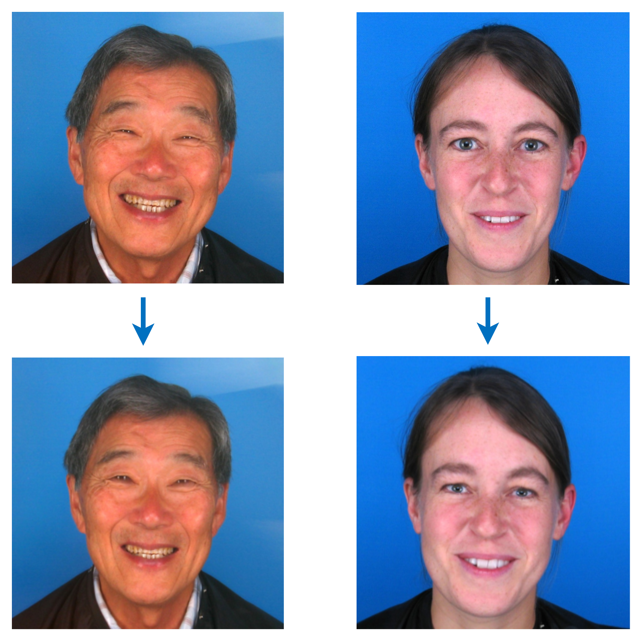
2 – Costruzione della classe
Warping
def __warp(src_triangles_indexes: list, src_points: np.ndarray,
int_points: np.ndarray, flag: bool = True) -> np.ndarray:
Per il sotto-problema 7. si è implementato il metodo __get_warp(), il quale esegue la ^{[6]}trasformazione affine dei triangoli da un'immagine sorgente a un'immagine intermedia, dati i loro punti. Per evitare di duplicare codice, nel metodo si è tenuto conto di una flag per verificare a quale immagine sorgente di partenza si vuole fare riferimento (src o dst), in quanto entrambe dovranno ‘deformarsi’ verso i punti intermedi.
Per ciascun triangolo indicizzato, il metodo opera nel seguente modo:
Si prelevano i vertici del triangolo e si determinano le coordinate del rettangolo che lo inscrivono.
Si inizializzano due rettangoli: uno con i pixel del triangolo corrispondenti all’immagine e uno per la maschera.
Si trasformano i punti del triangolo in coordinate relative al rettangolo.
Si applica la maschera al rettangolo.
Si effettuano nuovamente le operazioni precedenti rispetto ai punti intermedi.
Si determina e si applica la matrice di trasformazione affine.
Si applica un ulteriore maschera per ovviare problemi di bordi bianchi.
Si aggiunge il triangolo trasformato nell’immagine di output, che si va costruendo man mano.
7
Andrea Spinelli

Slide 9
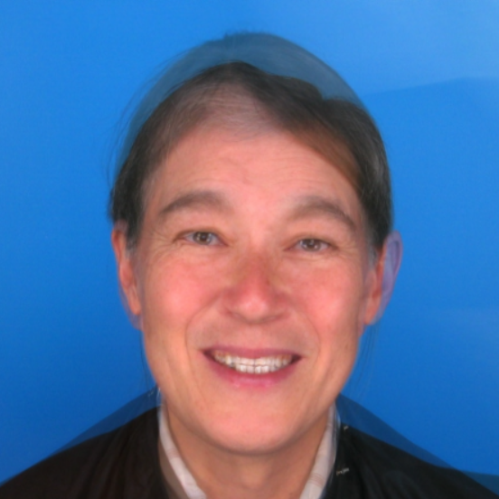
2 – Costruzione della classe
Morphing
def morph(warp_t: float = None, video: bool = False) -> np.ndarray:
Per il sotto-problema 8. si è implementato il metodo morph(), il quale non fa altro che mettere in relazione ordinatamente i metodi precedenti. Calcolate le due trasformazioni intermedie, effettua il blending delle immagini facendo una somma pesata per il valore t, mediante il metodo addWeighted() fornito dalla libreria cv2, e ne restituisce l’immagine trasformata e il video di trasformazione.
Prossimi alla fase finale, discutiamo prima come si ottengono l’immagine intermedia ed i volti allineati (sotto-problema 5.).
Come già anticipato, per allineare i volti si era pensato di implementare un metodo a parte, che prendesse in input i landmark delle immagini src e dst, e presi i landmark di riferimento per gli occhi, naso e bocca, li allineasse tra di loro. Per l’immagine intermedia, invece, è necessario calcolare un somma pesata delle immagini, in particolare tra i loro rispettivi landmark.
I landmark, per entrambe le immagini, sono determinati tutti allo stesso modo, ciò comporta che facendone una somma pesata, si ha per ciascun punto il rispettivo punto intermedio. Ma allora si hanno tutti i landmark allineati tra di loro punto per punto. I punti intermedi dopodiché vengono passati al metodo __warp() che allineerà i volti tramite una trasformazione affine a pezzi.
Dato questo risultato si è pensato di separare il valore di t, uno per il warping (warp_t) e l’altro per il blending. Il motivo di tale scelta è dovuto al fatto che si possono ottenere molti risultati interessanti, ad esempio, per un buon valore di warping, si può ottenere lo stesso effetto dei volti, assomigliando nella forma, o più a quello di partenza o a quello di destinazione.
Nel caso non si è interessati a tale parametro, questo, di default assume lo stesso valore di blending.
8
Andrea Spinelli

Slide 10
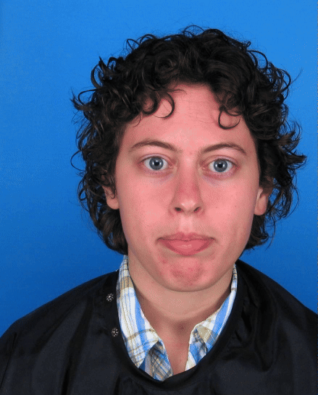
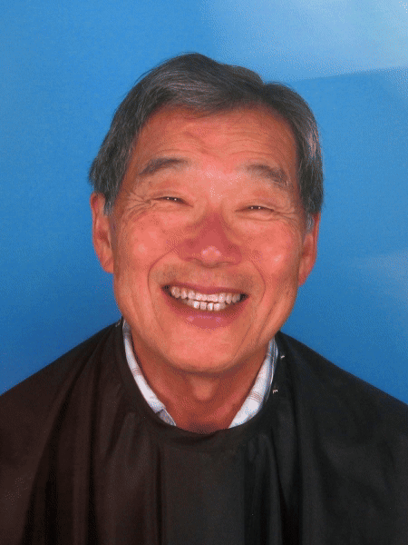
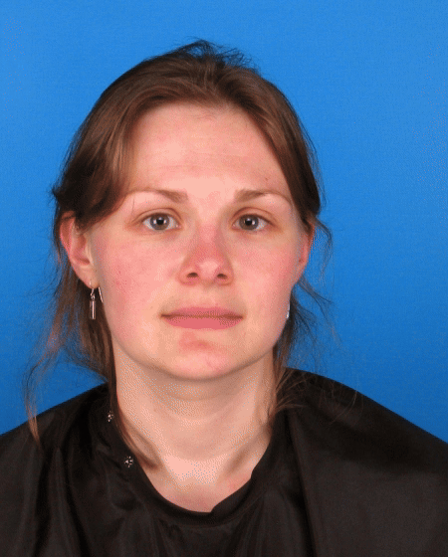
2 – Costruzione della classe
Metodi ausiliari
def swap_src_dst():
Il metodo swap_src_dst() è un metodo introdotto come dettaglio implementativo, per ottenere risultati simil-differenti rispetto al ritaglio e ridimensionamento delle immagini. Intuitivamente dal nome questo metodo non fa altro che invertire l’immagine di partenza con quella di destinazione.
def __create_video(filename: str, frames: list):
In conclusione, per il sotto-problema 9., si è implementato il metodo __create_video(), il quale non fa altro che generare il video risultato del face morphing, dati i frame delle immagini passati a parametro, che vengono calcolati precedentemente nel metodo morph(). Il video viene generato se richiesto nel metodo morph(), questo perché conserva in delle variabili locali tutte le informazioni per le trasformazioni, e per non ripete ulteriormente i calcoli, si effettua un semplice controllo.
9
Andrea Spinelli

Slide 11
3 – Documentazione e osservazioni
Avendo fatto uso di Python, per la risoluzione del problema, la documentazione del codice è stata definita nella classe Morpher.
La documentazione dei metodi è stata generata facendo uso di Copilot, dandogli come riferimento la classe stessa e opportuni prompt, in modo tale che generasse più con riferimenti locali che online. Ad ogni modo, dopo la generazione, si è revisionata la documentazione per ciascun metodo correggendo eventuali errori.
Le singole e porzioni di codice di tutta la classe invece è stata commentata passo passo che si scriveva il codice.
Osservazioni finali:
La visibilità dei metodi della classe Morpher è stata strutturata in modo tale che, quando si richiama il modulo, il programmatore debba solamente inizializzare l’oggetto e richiamare il metodo morph(), passando gli opportuni parametri. Eventualmente si possono scambiare le immagini con il metodo swap_src_dst().
La differenziazione dei parametri di warping e blending concede più scelta e varietà del face morphing delle immagini, mantenendo lo stesso risultato.
Il metodo __crop_faces() tiene conto a risolvere i problemi di dimensione delle immagini e dei volti in ‘primo’ e ‘secondo’ piano. Per quanto il risultato finale del face morphing sia ottimale, è necessario evidenziare che se le immagini sono eccessivamente differenti di dimensione e profondità, si potrebbero avere alcune deformazioni morfologiche dei volti.
10
Andrea Spinelli

Slide 12
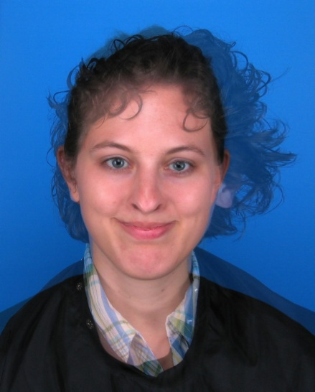
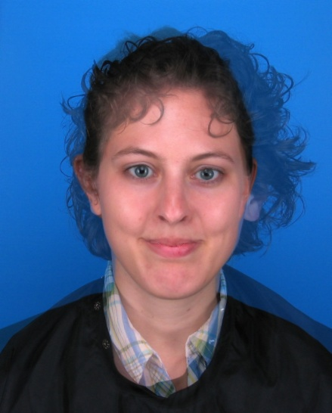
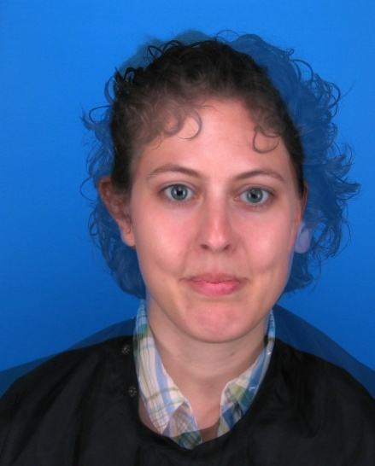
4 – Risultati
Coppia 1
warp_t = 0.1, t=0.5
warp_t = 0.5, t=0.5
warp_t = 0.9, t=0.5
11
Andrea Spinelli

Slide 13
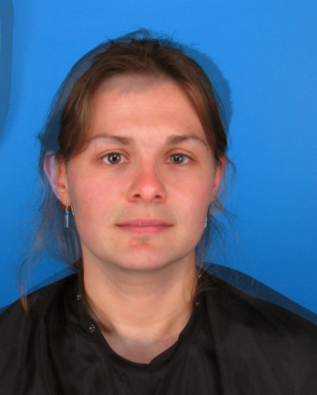
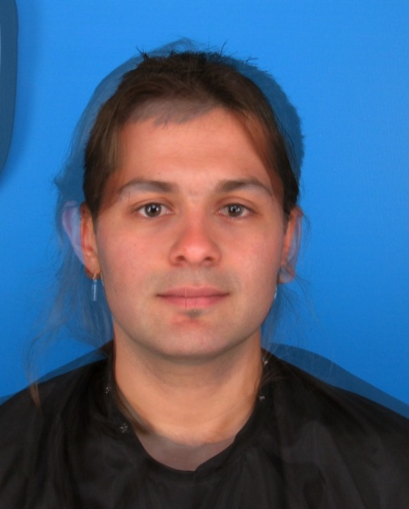
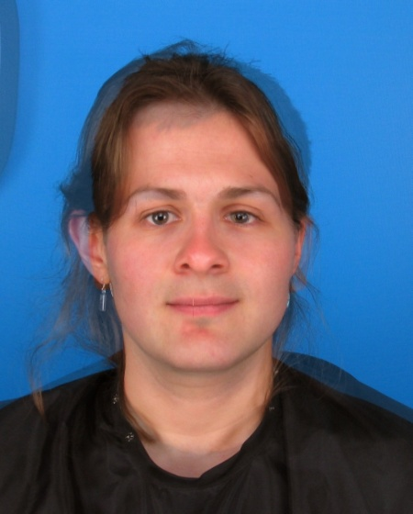
4 – Risultati
Coppia 2
warp_t = 0.1, t=0.3
warp_t = 0.5, t=0.5
warp_t = 0.9, t=0.3
12
Andrea Spinelli

Slide 14
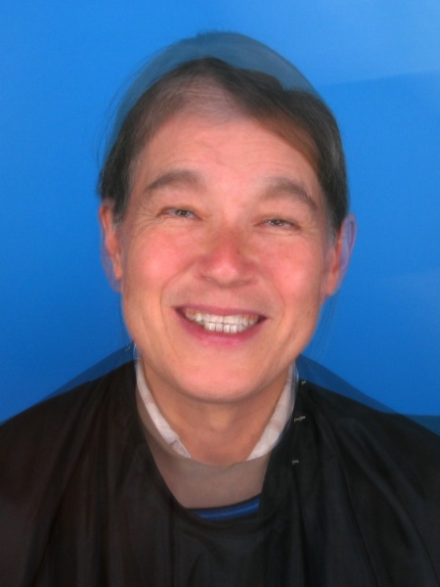
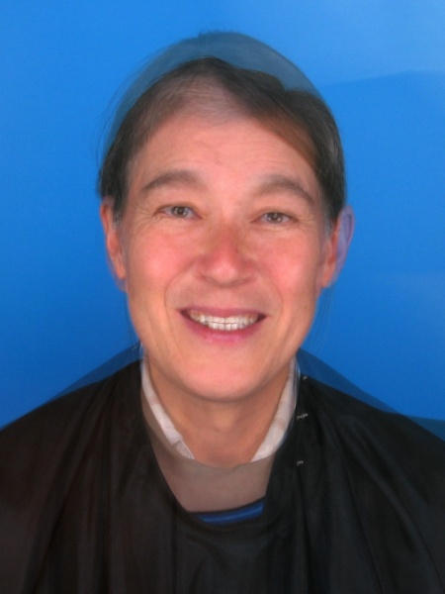
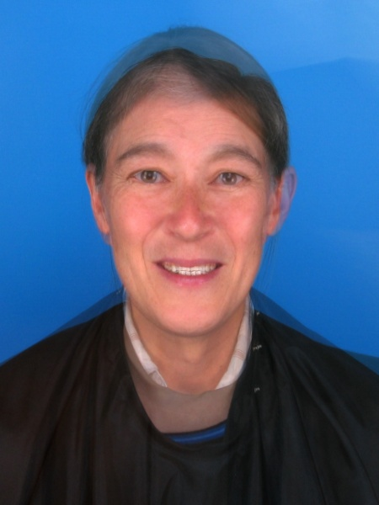
4 – Risultati
Coppia 3
warp_t = 0.1, t=0.5
warp_t = 0.5, t=0.5
warp_t = 0.9, t=0.5
13
Andrea Spinelli

Slide 15
Bibliografia
Riferimenti:
[1] https://dlib.net/compile.html
[2] https://dlib.net/face_landmark_detection.py.html
[3] https://pyimagesearch.com/2017/05/22/face-alignment-with-opencv-and-python/
[4] https://learnopencv.com/delaunay-triangulation-and-voronoi-diagram-using-opencv-c-python/
[5] https://pysource.com/2019/05/09/select-and-warp-triangles-face-swapping-opencv-with-python-part-4/
[6] https://learnopencv.com/warp-one-triangle-to-another-using-opencv-c-python/
Documentazione:
[1] https://docs.opencv.org/3.4/index.html
[2] https://dlib.net
14
Andrea Spinelli

